Slide 1
极端强场中原子核的结团行为研究
苏军，王慧
2025.04.22
1

Slide 2
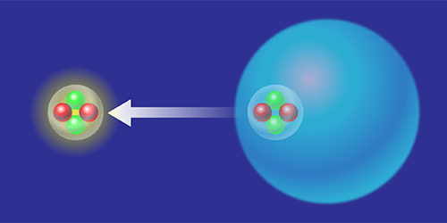
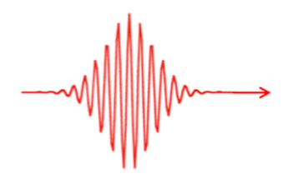
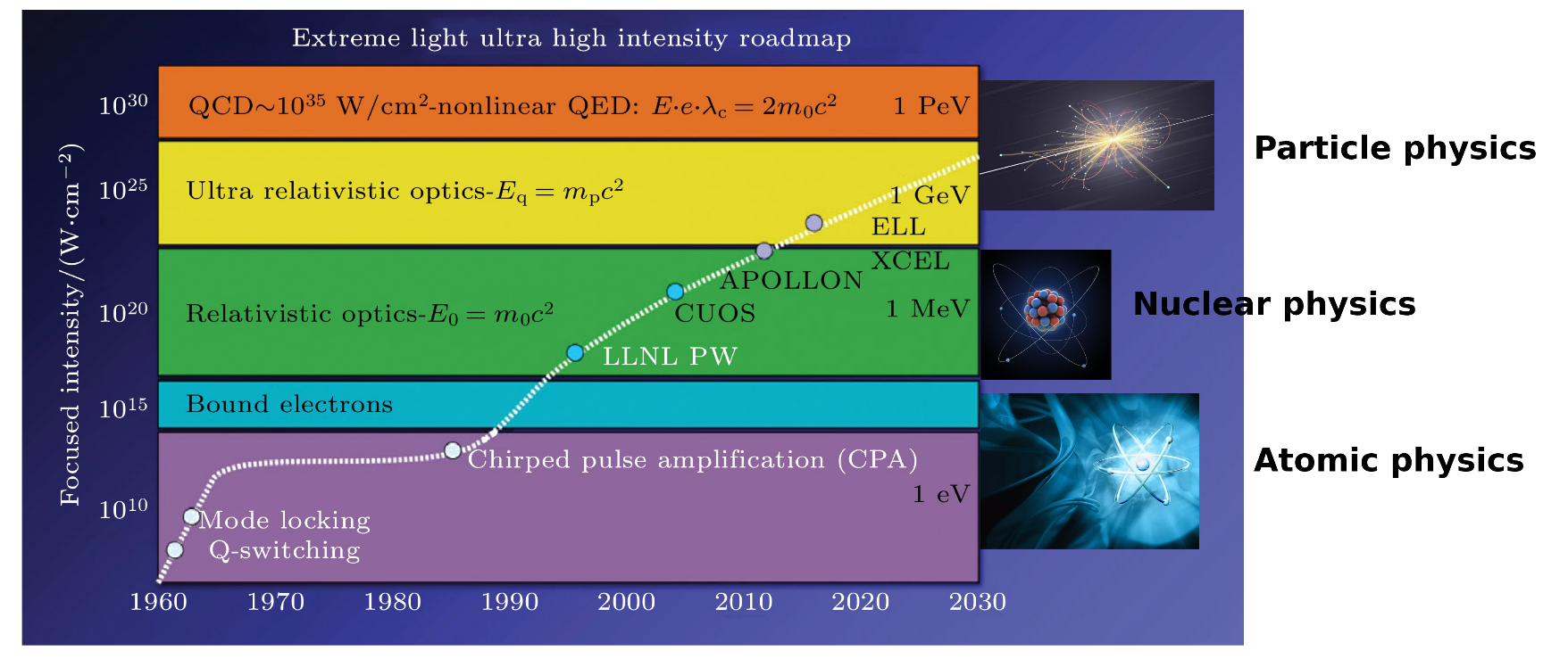
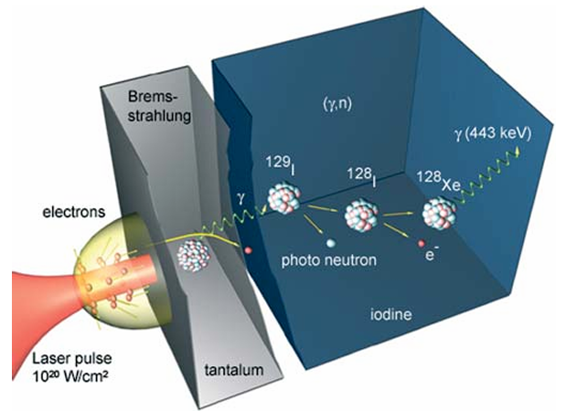
研究背景与现状
研究背景
强场核物理的发展
直接调控核反应：
激光强度的显著提升
间接调控核反应：
High Power Laser Science and Engineering, 2019, 7: e54.

Slide 3
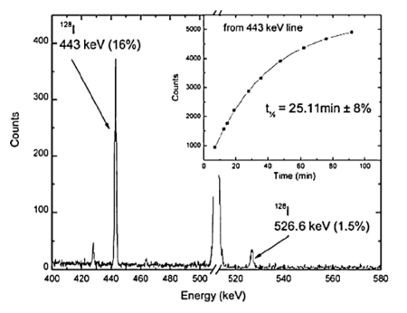
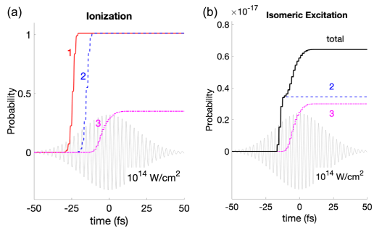
研究背景与现状
研究背景
强场间接调控核反应
Applied Physics B, 2003, 77: 387-390.
PHYSICAL REVIEW LETTERS 127, 052501 (2021)
激光可将寿命15.7 my的129I核素嬗变为寿命仅 25 min的128I同位素
基于激光驱动电子回碰获取229Th 同质异能态的新方法：每分钟 48000 个

Slide 4
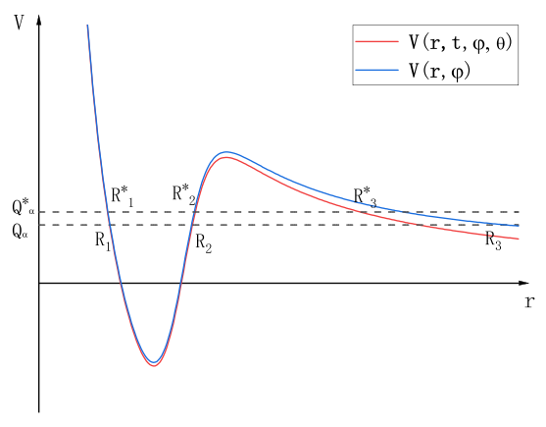
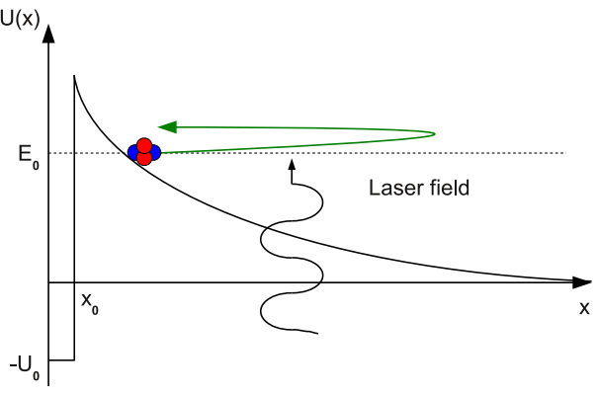
研究背景与现状
研究背景
强场直接接调控核反应
激光驱动核反弹
2-3个量级
激光加速衰变、裂变、熔合
Physics Letters B, 2013, 723(4-5): 401-405.
Physical Review Letters, 2020, 124(21): 212505.
激光可作为提取核结构信息的新途径
研究发现激光加速α衰变，可减少其半衰期2-3个量级.

Slide 5
研究背景与现状
关键科学问题：
强场调控结团行为
极端场如何影响核内α结团的形成与解离？
量子隧穿（如α衰变）在强场中是否呈现新规律？
链状结团稳定性与核反应路径
强场能否重构线性链状结团态（如3α链状态），改变天体核合成中的反应路径？
强场对核过程的调控

Slide 6
研究方法
研究背景
从静态薛定谔方程推导Hartree-Fock 方程
Stationary Schrödinger equation
其中
Hartree-Fock approximation
Variation
多粒子体系问题转化为单粒子体系问题

Slide 7
研究方法
研究背景
从Dirac action推导时间相关的Hartree-Fock 方程
TDHF equation
TDHF equation:
Dirac action:
Using Skyrme density functional:
TDHF ：无对称限制，全Skyrme 能量泛函，其中包含自旋-轨道项和奇时间项，无任何可调参数。
Maruhn J A et al. Computer Physics Communications, 2014, 185(7): 2195-2216
Schuetrumpf B et al. Computer Physics Communications, 2018, 229: 211-213.
静态
动态

Slide 8
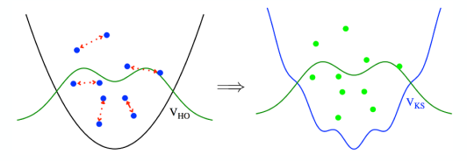
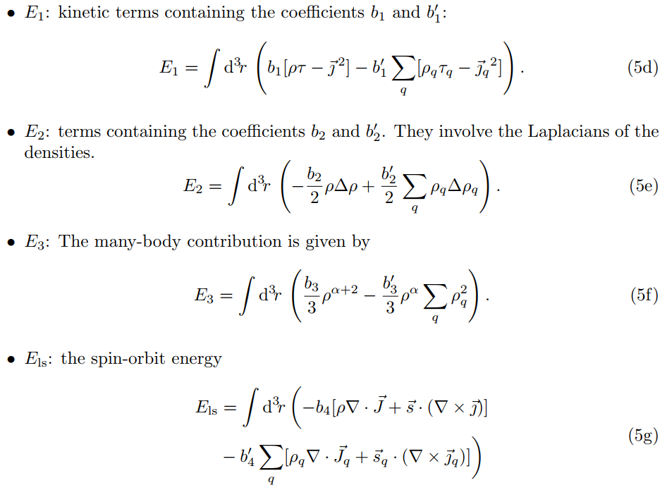
研究方法
研究背景
Hartree-Fock equation
DFT:
平均场势
Effective interaction
Notes:
在DFT框架内，这些剩余相互作用通过交换-相关泛函来近似处理。然而，这些近似泛函并不能完全准确地描述所有的剩余相互作用，特别是在强关联体系中。
在某些情况下，为了更精确地描述电子间的相互作用，研究者可能会采用超越DFT的方法。

Slide 9
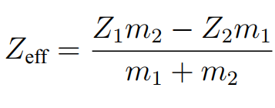
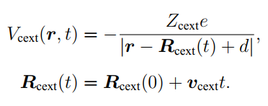
研究方法
研究背景
外场
激光电场
其中，
库仑外场

Slide 10
研究背景
Part 1：极端电磁场中的 α 衰变和结团放射性

Slide 11
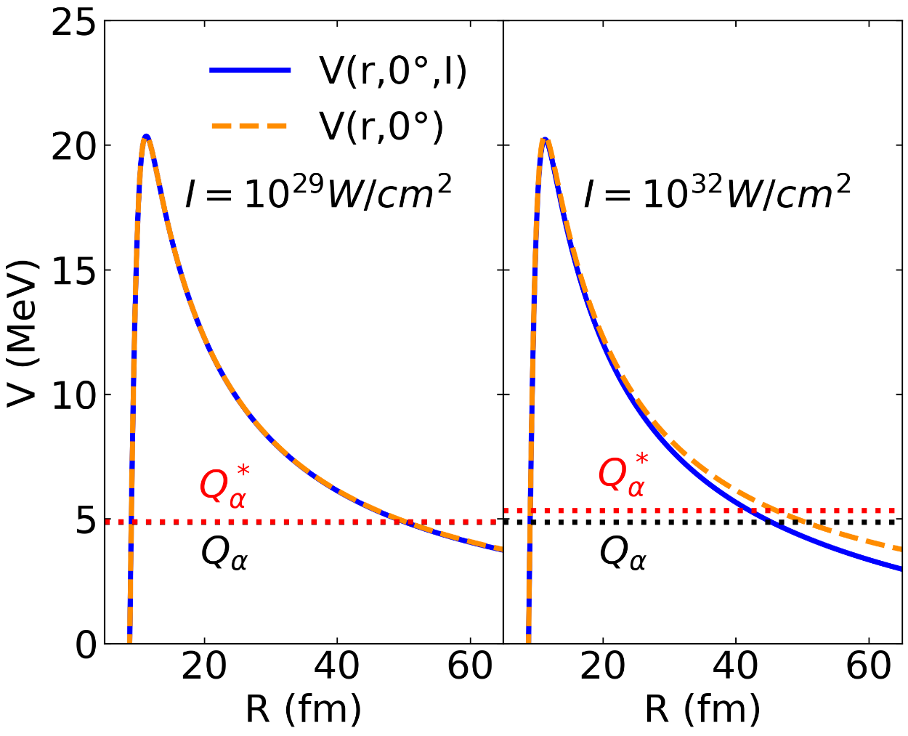
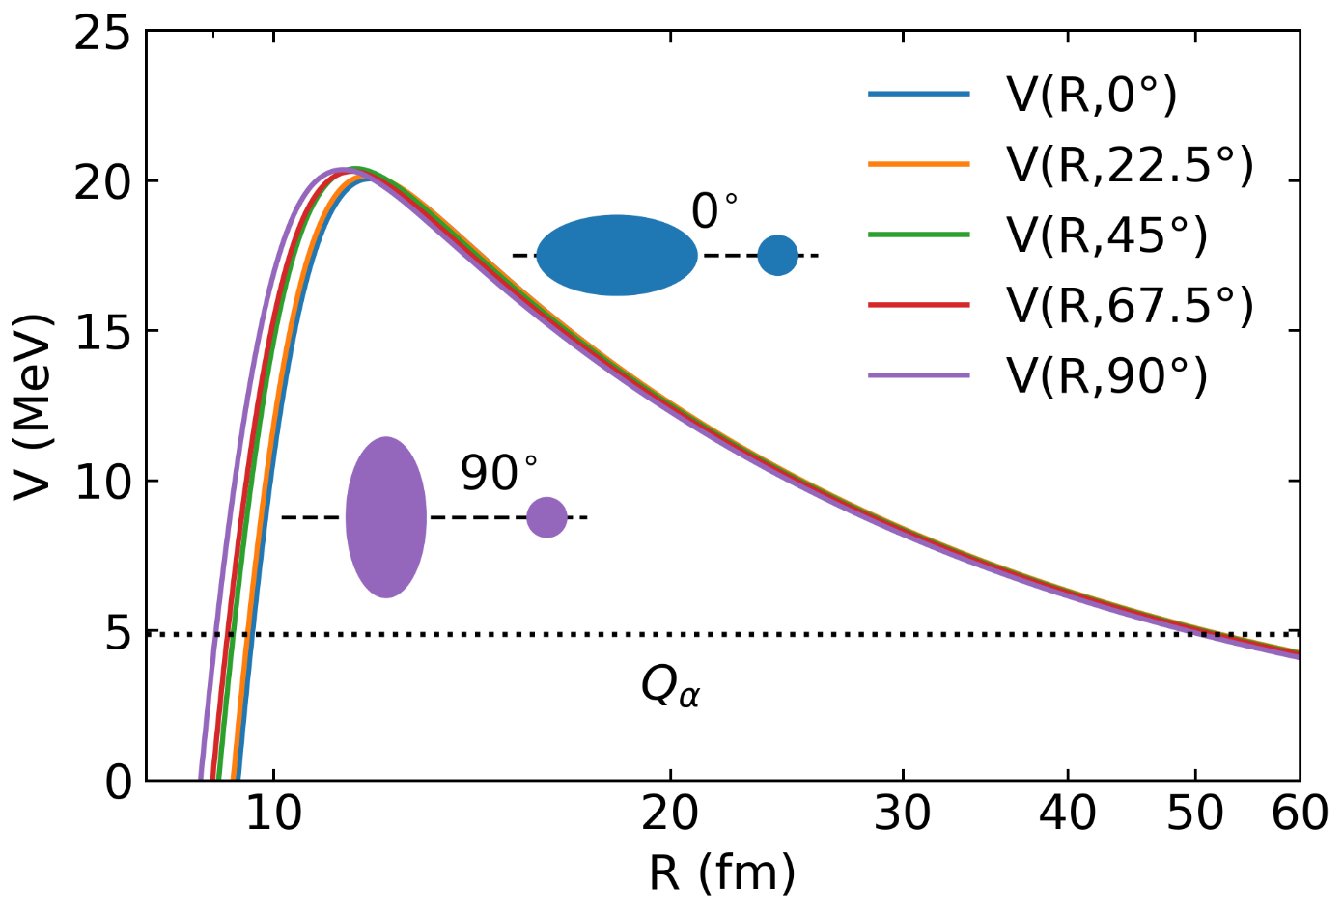
研究进展
研究背景
α + ²²²Rn
激光场主要通过以下两个机制影响衰变过程：
（1）调制势能曲线的长程库仑部分；
（2）改变出射粒子的有效衰变能。
不同取向下隧穿点的位置差异可达 1 fm，这将导致穿透概率发生数量级的变化

Slide 12
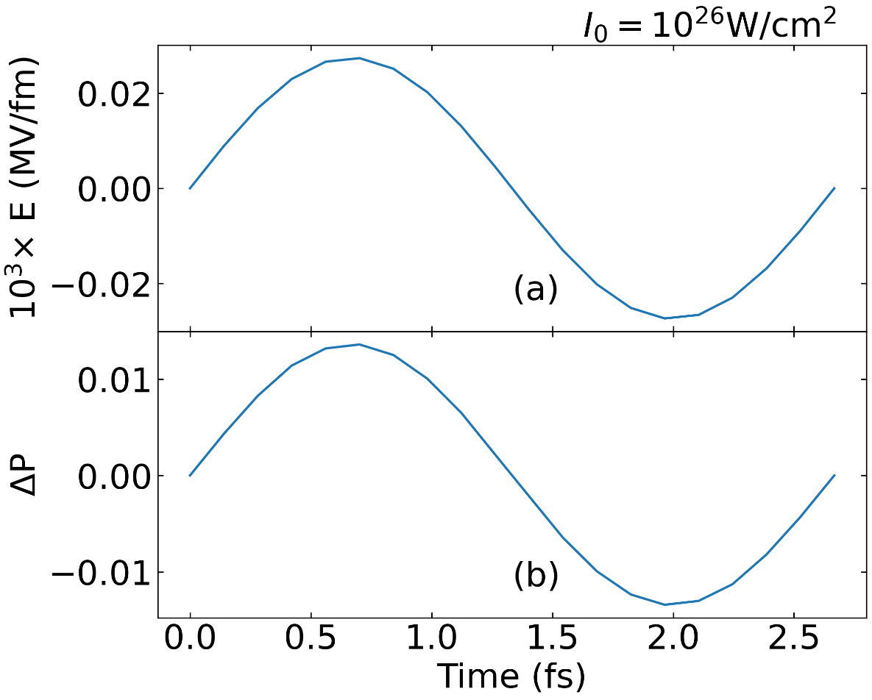
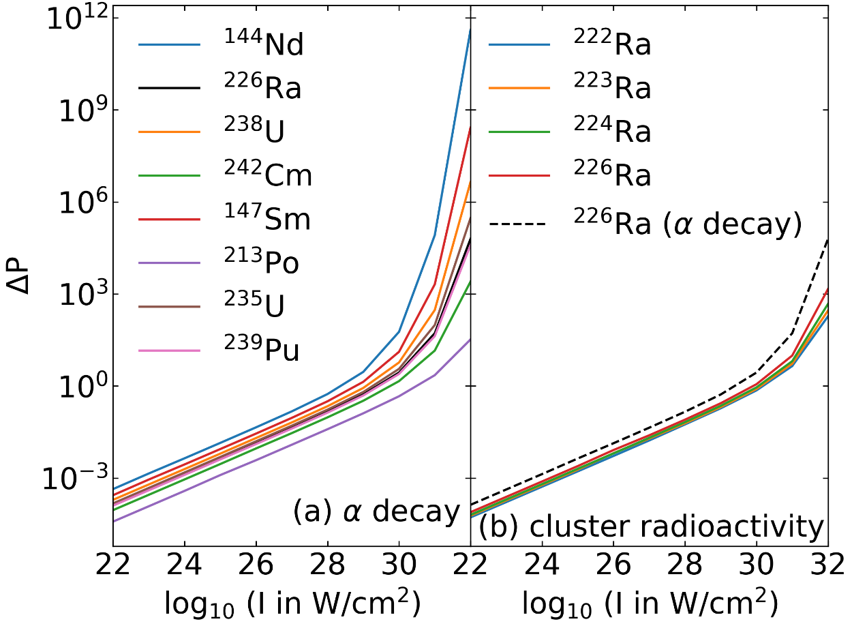
研究进展
研究背景
在 ${10}^{24}W/{cm}^{2}$的强度下，$144Nd$的相对穿透概率约为 0.1%
在理论模型中必须充分考虑完整激光周期对 ∆P 的累积效应

Slide 13
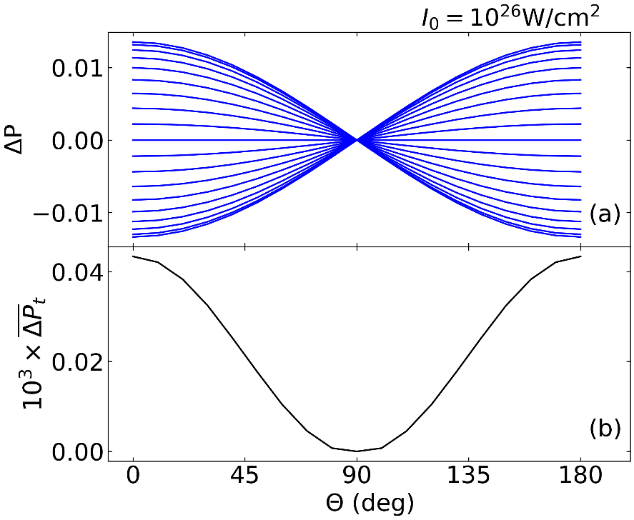
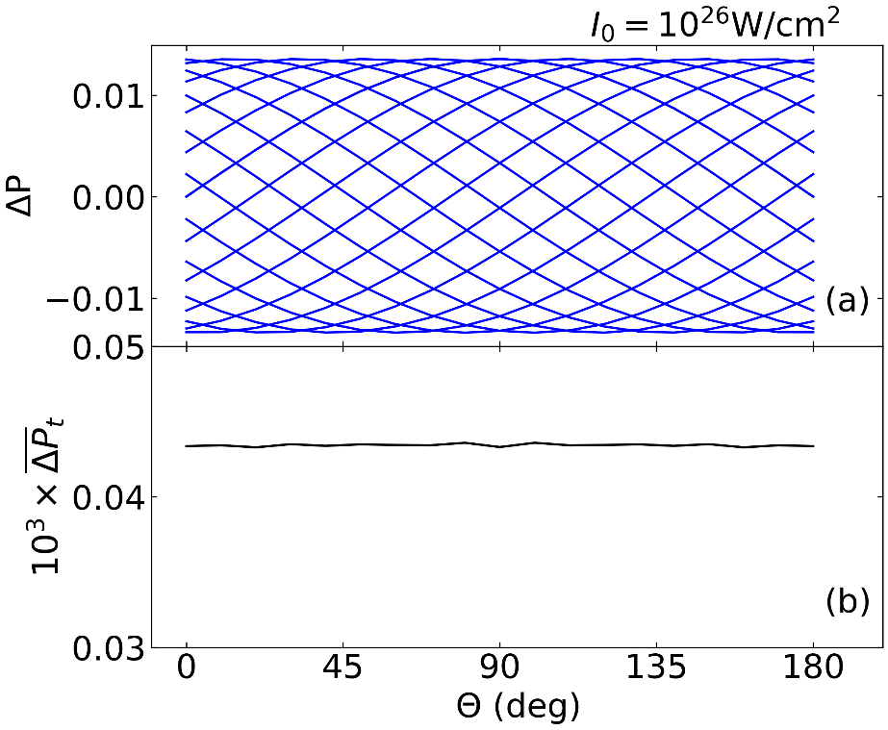
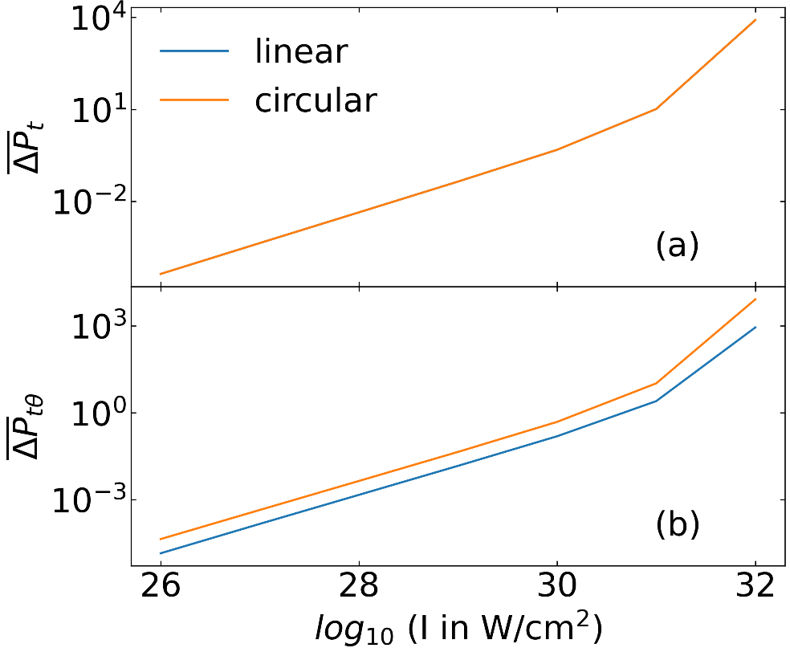
研究进展
研究背景
激光空间形状对比（ α + 222Rn）
线性偏振
圆形偏振
各向异性
各向同性
在相同强度下，圆偏振激光产生的修正效应比线性偏振大数倍。

Slide 14
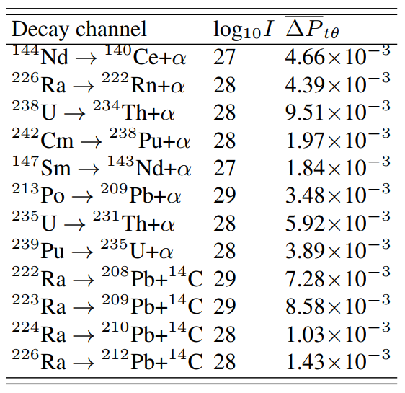
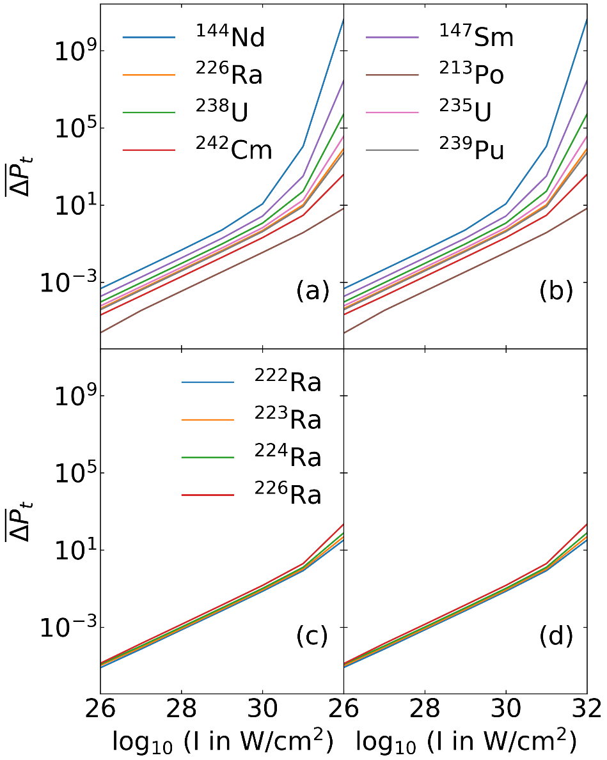
研究进展
研究背景
在所研究的核素中， ¹⁴⁴Nd 对激光场表现出最强的响应敏感性，这主要源于其相对较低的衰变能。在强度为${10}^{27}W/{cm}^{2}$时，144Nd的修正约为 0.1%。
然而，这一强度已远超当前可实现的${10}^{23}W/cm^{2}$激光强度，且 0.1% 的修正仍低于现有测量精度的检测阈值。

Slide 15
研究背景
Part 2：强库仑场对 3α 反应率的增强效应

Slide 16
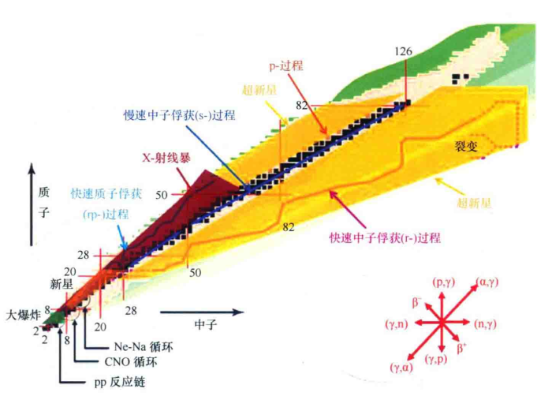
研究背景与现状
3α反应重要性
研究背景
Notes:
在计算恒星物质中的核反应速率时，传统上假设原子核中的辐射跃迁以地球实验室测量的速率发生
一般地，恒星演化过程中所需的温度和密度都低于激发核子发生典型电磁跃迁所需的阈值。但对于高温高密的行星环境，则需要考虑介质效应。
高温下原子处于高度电离状态， 自由电子使核反应可能有所不同最直接的是在接近核爆或者恒星环境中研究相应的核反应
目前激光是实现这样环境的唯一选择
Science Bulletin 60, 1211 (2015)

Slide 17
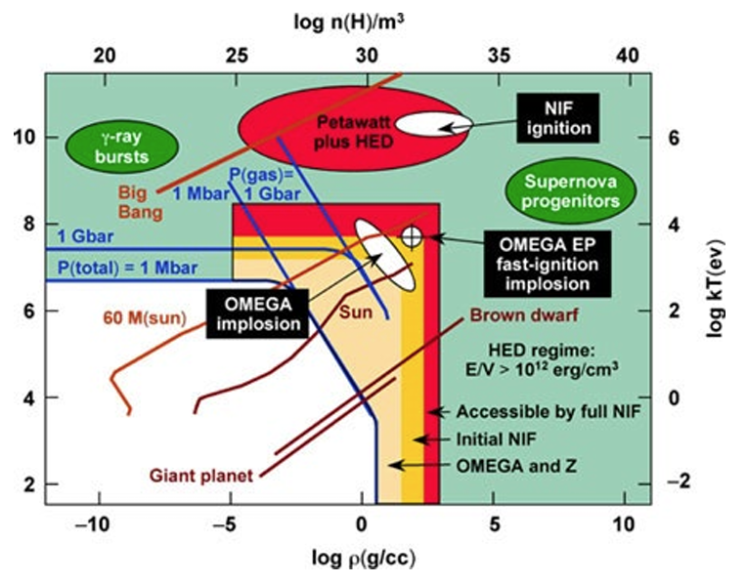
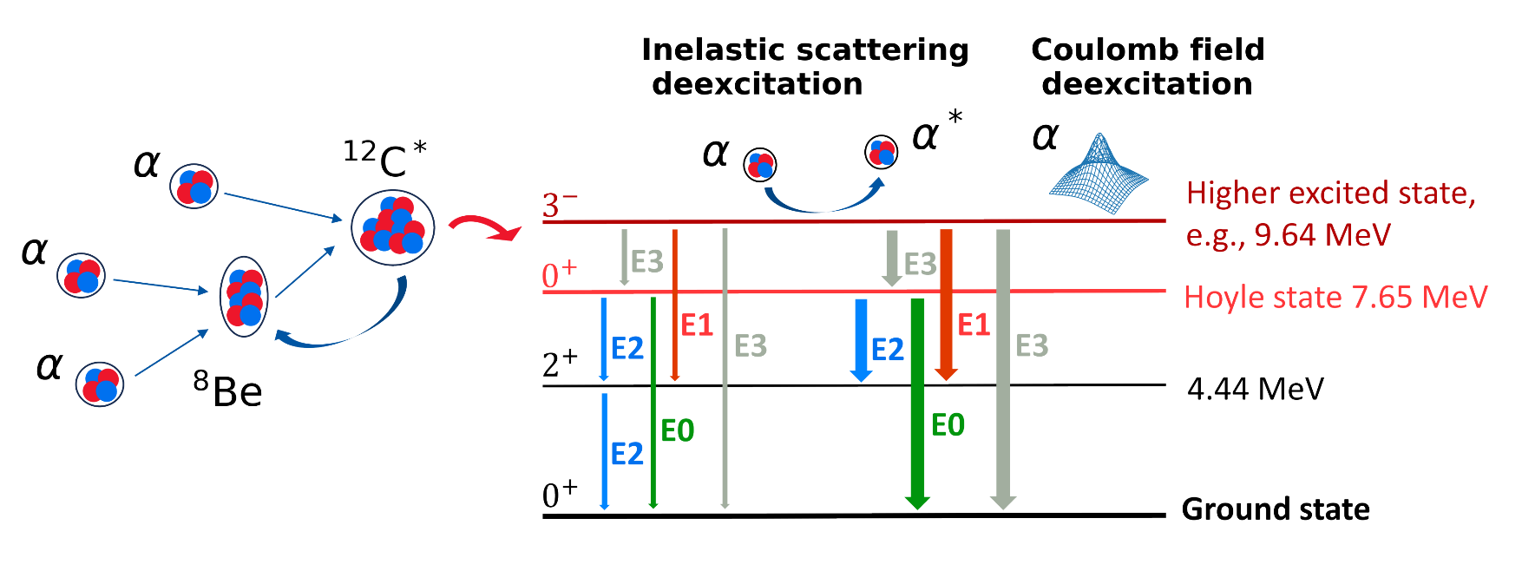
研究背景
研究背景
激光强场等离子体

Slide 18
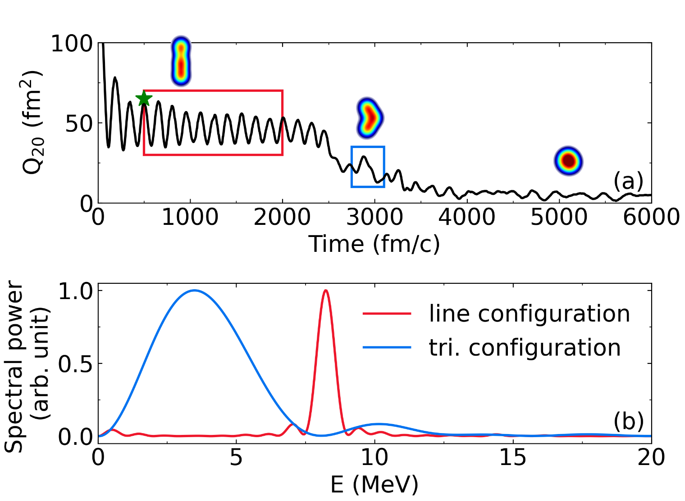
研究进展
研究背景
⁴He+⁸Be@Ecm = 8MeV
3.63 MeV
8.23 MeV
TDHF方法可以自洽提取¹²C共振态波函数以及观测其衰变过程

Slide 19
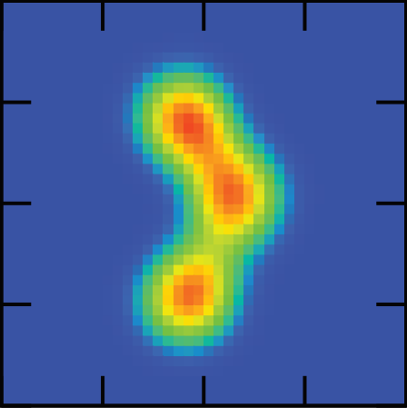
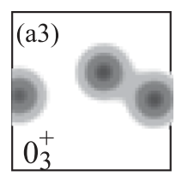
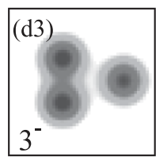
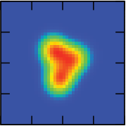
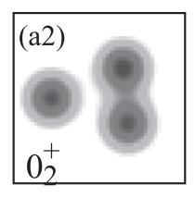
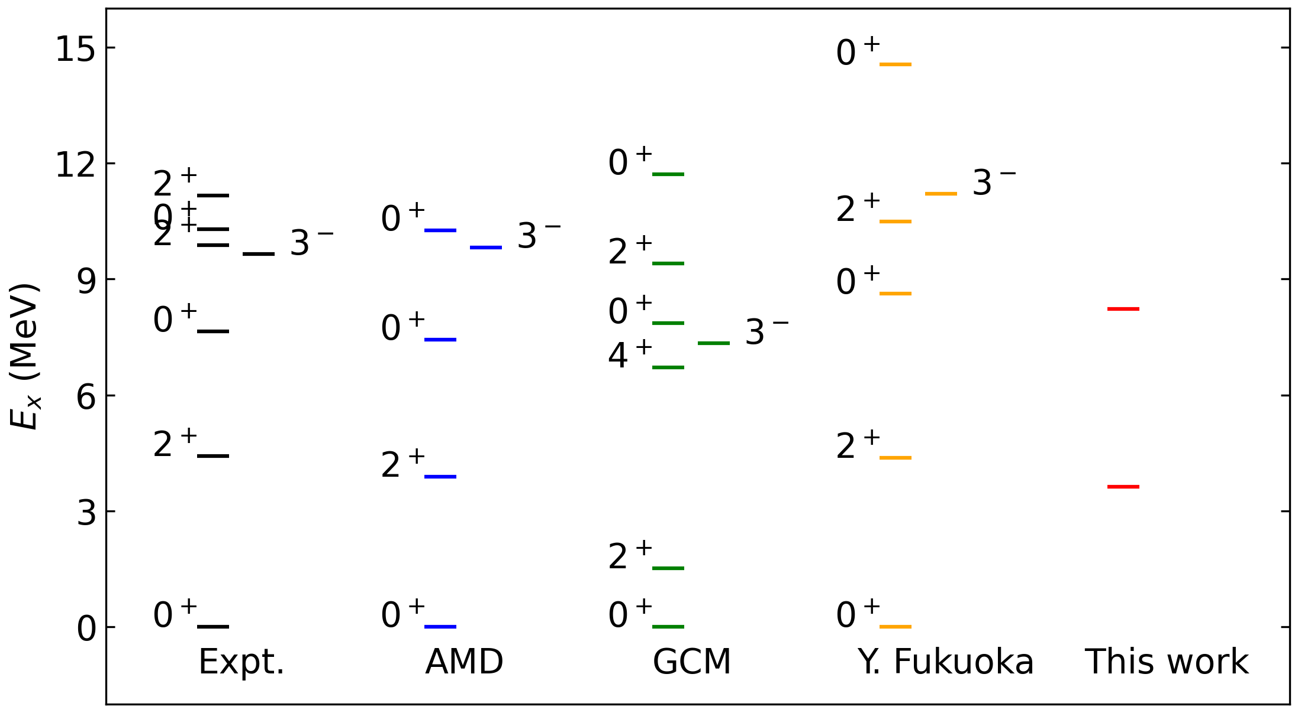
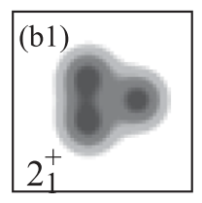
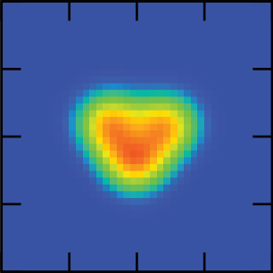
研究进展
研究背景
¹²C能级对比
$$0_{3}^{+}$$
$$3_{1}^{−}$$
¹²C链状共振态对应于一个高激发态
$$2_{1}^{+}$$

Slide 20
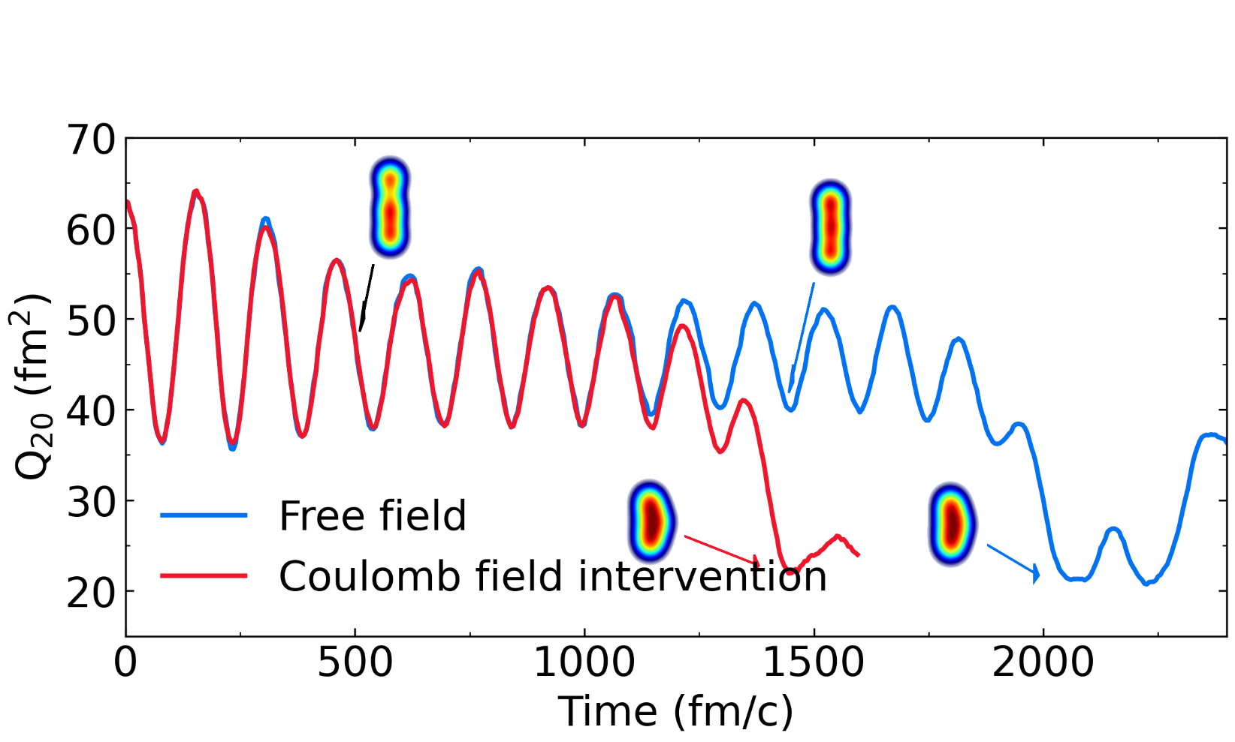
研究进展
研究背景
⁴He+¹²C*@1.3MeV0$ℏ$90deg
库伦外场的存在可加速¹²C链状共振态退激发

Slide 21
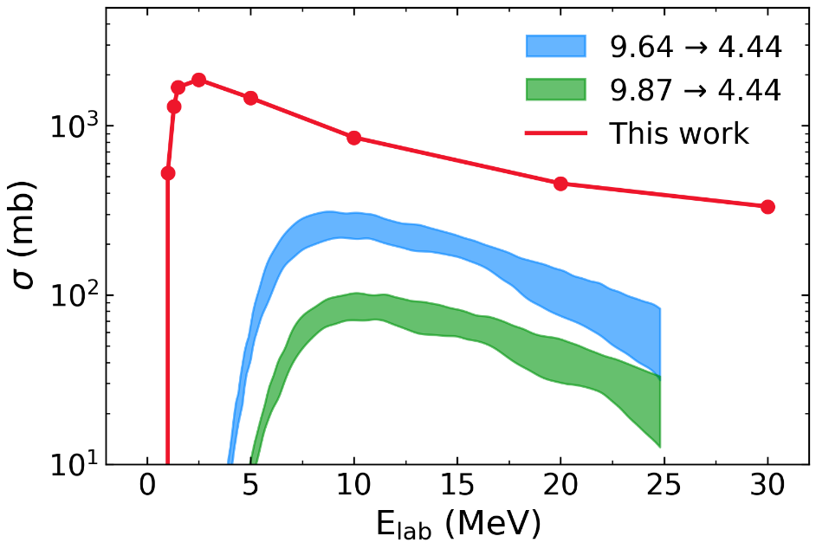
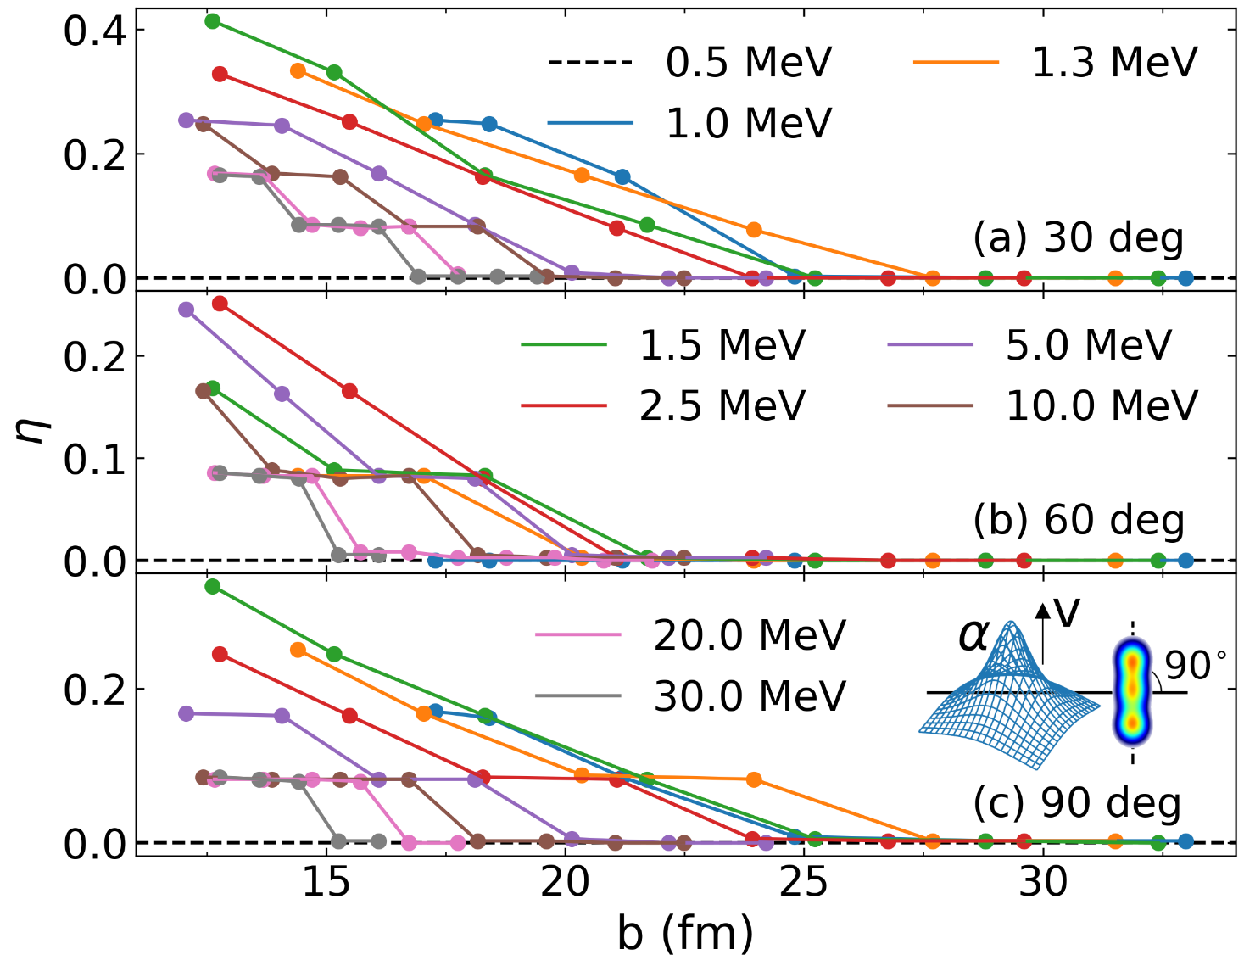
研究进展
研究背景
⁴He+¹²C*@1.3MeV0$ℏ$90deg
Baishya A et al. Physical Review C, 2023, 108(6): 065807.
计算截面：
库伦退激发截面比非弹散的大一个量级

Slide 22
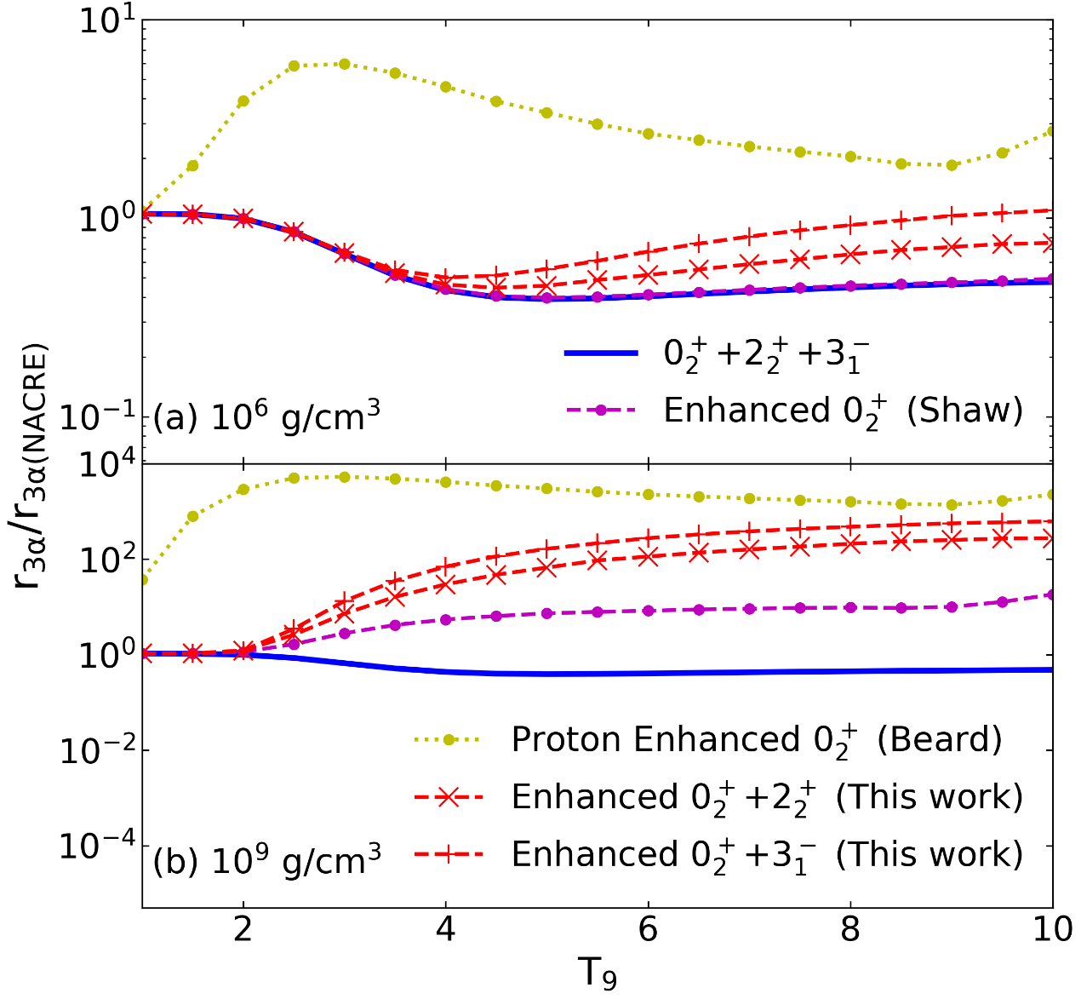
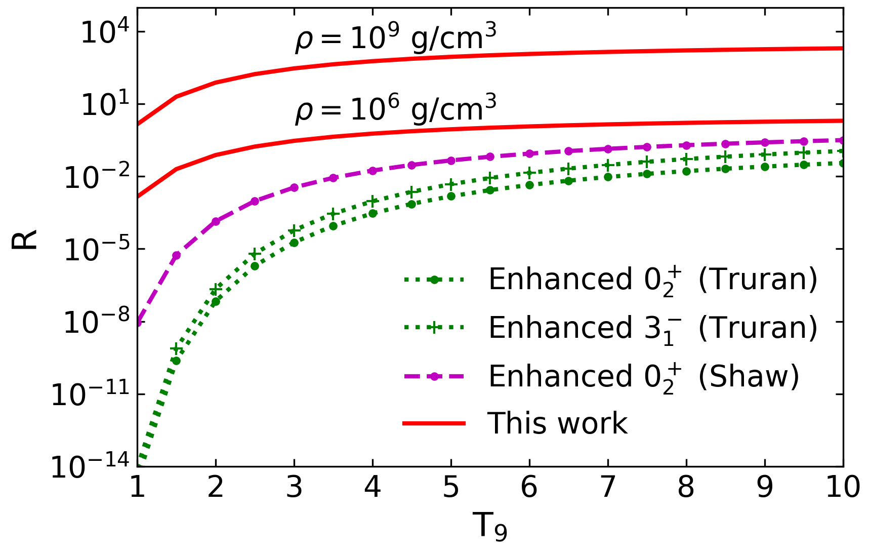
研究进展
研究背景
增强因子和反应率
2025
Truran J W et al. Astrophysical Journal, vol. 158, p. 1021, 1969, 158: 1021.
Shaw P B et al. Physical Review, 1967, 160(5): 1193.
Beard M et al. Physical Review Letters, 2017, 119(11): 112701.
在高温高密行星环境中，需要考虑强场效应带来的修正
Beard M et al. Physical Review Letters, 2017, 119(11): 112701.

Slide 23
总结与展望
研究背景
总结：
系统地研究了极端激光场对 α 衰变和 14C 结团放射性的调控效应 ： 在强度为 ${10}^{27}W/{cm}^{2}$时，¹⁴⁴Nd的时间-角度积分穿透概率修正量约为 0.1%。要实现可观测的激光辅助 α 衰变和¹⁴C 结团放射性需要未来激光强度和实验分辨率的显著提升。
探讨了天体环境中强库仑场对 3α 反应速率的增强效应： 在 α 粒子密度为 ${10}^{9}$ ${g/cm}^{3}$ 的条件下，3α反应速率能够增强 1252 倍 。这种低估会改变对重元素产量的预测，特别是在核心塌缩超新星等极端环境中，质子诱导的增强效应已被证明能够抑制重元素产量。
展望：
考察激光场对结团预形成因子的影响机制 。
库仑退激机制具有重要的推广价值。该机制不仅适用于 3α 过程，还可能影响其他以粒子衰变宽度为主的核过程中。

Slide 24
敬请各位老师批评指正！

